Slide 1
なぜ今、MCPなのか？
〜AIに"指⽰できる時代"を⽀えるプロトコル〜
1

Slide 2
今までは「答えるAI」だった
ChatGPTなどの⽣成AIは、質問に答えたり⽂章を要約したりしてくれる。
でも、それだけでは実際の作業や操作まではできない。
例：「Gitで新しいリポジトリを作って」と⾔っても、AIは直接操作できない。
「AIにできること、意外と少ない？」と思ったことはありませんか？
2

Slide 3
次のステージ：「AIに⾏動させる」
最近のAIは、"答える"から"⾏動する"へ進化している。
「検索して」「資料をまとめて」「ファイルを探して」…
そんな実務的な指⽰をAIが実⾏できる時代が始まりつつあります。
⾏動するためには「何をどう⾏動するのか」といった決まりが必要です。
3

Slide 4
その鍵が「MCP」
──
Model Context Protocol
MCPとは、AI（LLM）とツールのあいだの 共通の"呼び出し⾔語" です。
Anthropicが2024年11⽉にオープンソースとして発表した。
AIがツールを使うための「USBポート」のようなもの。
ツールの種類はたくさんあっても、接続⽅法は統⼀されている。
ツールに修正があっても、接続⼝や本体を修正しなくて良い。
Microsoftも2025年にWindowsへのMCP統合を発表し、⼤注⽬！
4

Slide 5
MCPの構成
MCPホスト：LLM、チャット画⾯、MCPクライアントを内蔵したアプリ
Claude Desktop, Cline, roo code
MCPクライアント：MCPサーバーとやり取りを⾏うためのモジュール
基本的にMCPホストに内蔵されている
MCPサーバー：複数ツールを持っていて実際に処理を⾏う
Githubで公開されているものを使ったり⾃作したりする
リモートだったりローカルだったりする
5

Slide 6
MCPの仕組み（ざっくり）
1. MCPサーバーが「⾃分はこういう機能がありますよ」という ⾃⼰紹介カード（＝
メタデータ） をLLMに渡す
2. LLMがユーザーから質問を受けると、そのカードを⾒て⾃然⾔語から適切なツー
ルを選ぶ
3. 選ばれたツールをMCPサーバーが実⾏して結果をLLMに返す
MCPは、上記の呼び出し⽅・受け渡し⽅を共通化したプロトコルです
6

Slide 7
APIではダメなのか？
項⽬
従来のAPI連携
MCP
接続⽅法 APIごとに異なる
基本部分は統⼀
保守性
仕様変更のたびにコードを修正 仕様が変わってもLLMはそのまま使える
拡張性
ツール追加に複雑な実装が必要 登録すればLLMがすぐ使える
MCPは仕様書ごとLLMに渡すことで、ツールの変更を動的に反映できる
7

Slide 8
活⽤イメージ（⾝近な業務にどう使える？）
ファイル操作：回答をそのままファイルに反映して保存する
Git操作：新規リポジトリ作成、コミット履歴の確認などを⾃然⾔語で
メール操作：メールを検索したり要約したり送信したりする
論⽂検索：arXivなどの最新研究をAIに代わりに探してもらう
社内DBの検索：「〇〇部のPLは？」→SQLなしで結果が出る
チャットの投稿：投稿内容をレビューしてもらってそのまま投稿する
8

Slide 9
MCPサーバーの動かし⽅
1/4. MCPサーバーを作成する
fastmcpを使うことで、 関数をそのままツール化 可能
from fastmcp import FastMCP
mcp = FastMCP(name="greet-mcp")
@mcp.tool() # 1
つの
py
ファイルに複数のツールを作成可能
def greet(name: str)-> str:
"""name
に挨拶する
"""
return f"Hello, {name}!"
mcp.run(transport="stdio")
このファイルを実⾏するだけでMCPサーバーが⽴ち上がり、LLMから呼び出せます
9

Slide 10
MCPサーバーの動かし⽅
2/4. MCPホストのMCP設定ファイルを編集する
MCPホストには必ず「mcp.json」のようなMCP設定ファイルがある
{
"mcpServers": {
"greet-mcp": {
"command": "uv",
"args": [
"--directory",
"C:/Users/shun/OneDrive/
デスクトップ
/
ローカル作業用
/
勉強会
/MCPServer",
"run",
"greet_mcp.py"
]
}
}
}
10

Slide 11
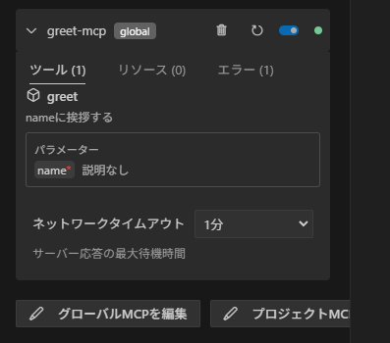
MCPサーバーの動かし⽅
3/4. MCPホストがMCPサーバーを⽴ち上げる
MCPホストがMCPサーバーを⽴ち上げてメタデータを読み込んだ状態
11

Slide 12
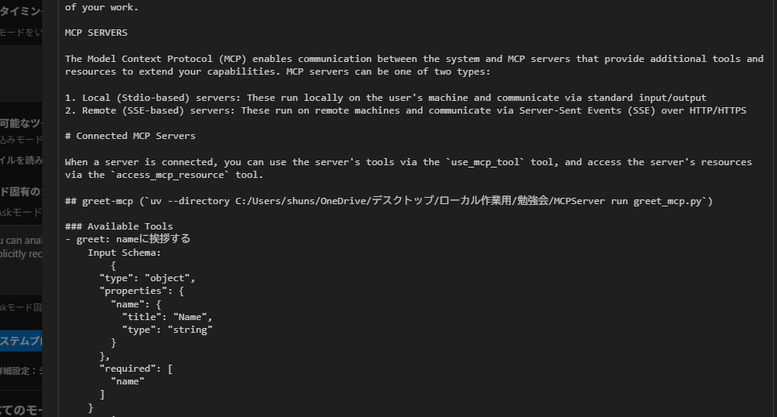
MCPホストのLLMのシステムプロンプトにメタデータが組み込まれている様⼦
メタデータを⾃動で反映するため、MCPホストはツールの変更を即座に反映できる
12

Slide 13
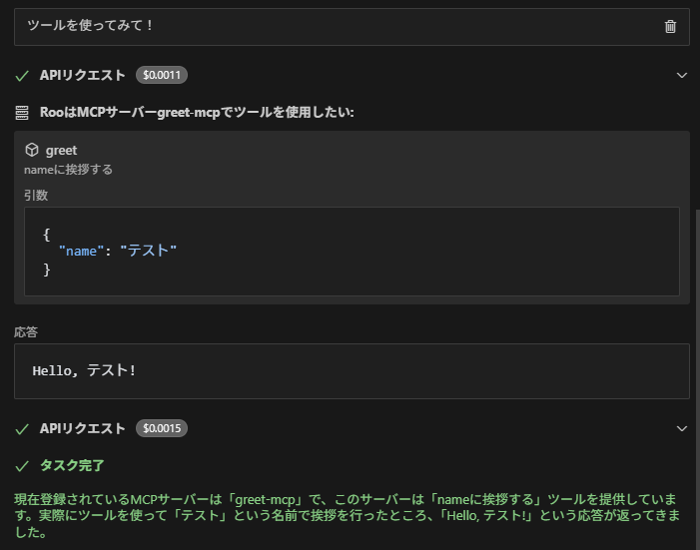
MCPサーバーの動かし⽅
4/4. MCPホストでMCPサーバーを実⾏する
13

Slide 14
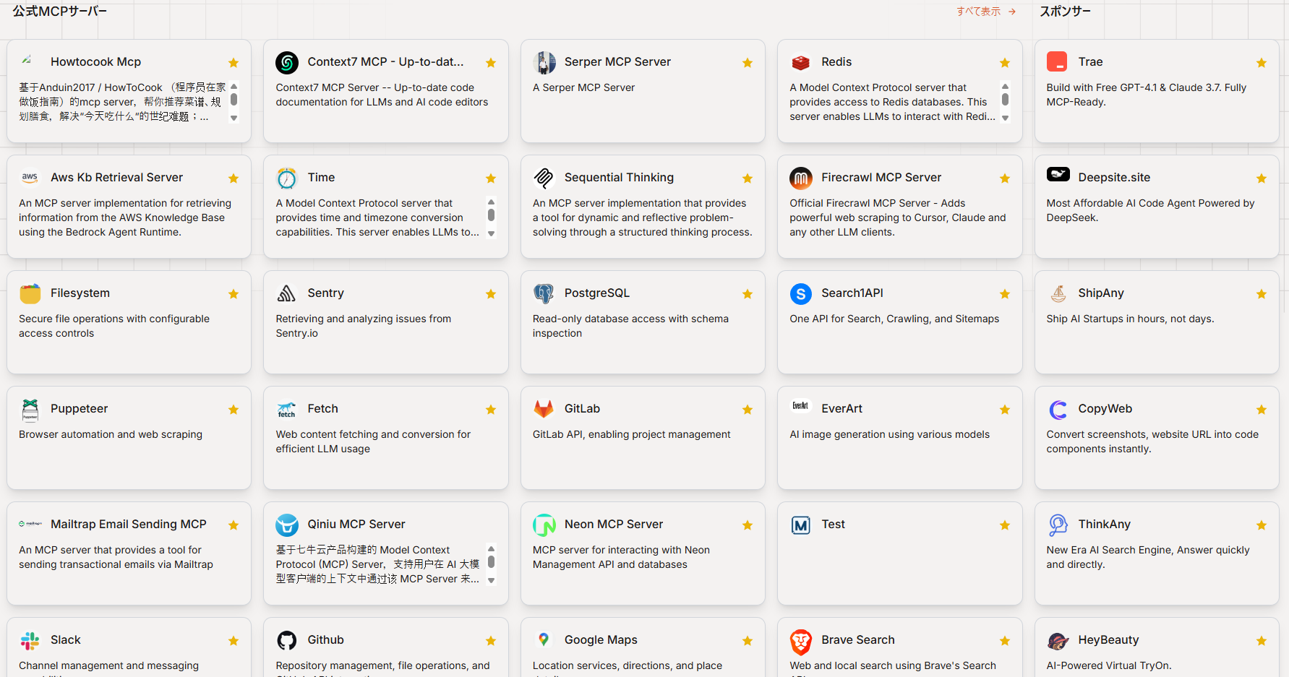
⾃分で作らなくても公式のMCPサーバーを使うことができる。
14

Slide 15
社内活⽤の課題
使えるMCPホストが限られている
vscodeの拡張機能であるClineかroo codeぐらい
オープンソースのMCPサーバーを⽴ち上げられない
公式MCPサーバーの⽴ち上げはnode.jsやdockerが基本
オープンソースのMCPサーバーのツールを使えない
ツールがAPIを呼び出したりインターネットに接続する場合が多く、社内の制
限に引っかかる
15

Slide 16
社内活⽤の課題への対応
使えるMCPホストが限られている
vscodeの拡張機能であるClineやroo codeぐらい
→MCPホストサーバーを⽴ち上げてブラウザから使えるようにする
オープンソースのMCPサーバーを⽴ち上げられない
公式MCPサーバーの⽴ち上げはnode.jsやdockerが基本
→pythonへの書き換え
→MAWSで⽴ち上げてリモートMCPサーバーとする
オープンソースのMCPサーバーのツールを使えない
ツールがAPIを呼び出したりインターネットに接続するものが多く、社内の制
限に引っかかる
→APIのホワイトリスト登録
→WEBサイトへの通信はプロキシを通す
16

Slide 17
まとめ
MCPとはLLMとツールを接続するための通信規約のこと
MCPのメリットは
LLMとツールを独⽴させられること
⾮エンジニアでも⾃然⾔語でツールが使えるようになること
今後のAI活⽤において、USB並みに普及する可能性のある通信規約です
17

Slide 18
デモなど
git操作
DB操作
18

Slide 19
補⾜など
MCPサーバーが提供するのはツール以外に、リソース、プロンプトの計3種類
MCPサーバーはメタデータを渡す前に認証を⾏う。基本的には認証トークン。
MCPサーバーの通信はSTDIO、SSE、HTTP
19

